Slide 1
Laboratorium zastosowań elektroniki
Akademia WIT
Laboratorium 07
Z-PEL-DB
Wojciech Skurzak
Warszawa 16.04.2024r.

Slide 2
Algebra Boole`a
Algebra - zbiór określonych elementów (np. liczb) oraz działań, które można na nich wykonywać.
Przykład - posługujemy się algebrą liczb rzeczywistych. Zawiera ona nieskończenie wiele liczb. Można na nich wykonywać operacje takie jak np. dodawanie, odejmowanie, mnożenie, czy dzielenie.
Wg Wikipedia
Algebra Boole`a
Działania na zmiennych (obiektach), które przyjmują jedynie dwie wartości:
w logice formalnej „prawda” lub „fałsz” (inaczej „T” lub „F” )
w systemach cyfrowych „włączony” lub „wyłączony” inaczej „1” lub „0”
Wyrażenia boolowskie powstają w wyniku połączenia zmiennych i działań (operacji) na nich podstawowe operatory: AND, OR, NOT
Często używamy zamiennie
1 = jedynka = logiczna jedynka = stan wysoki = prawda 0 = zero = logiczne zero = stan niski = fałsz

Slide 3
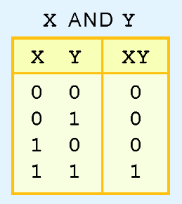
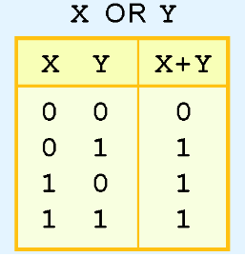
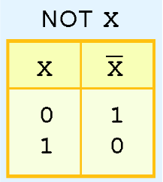
Wyrażenia boolowskie
Operator AND nazywamy koniunkcją lub iloczynem logicznym
Operator OR nazywamy alternatywą lub sumą logiczną
Operator NOT nazywamy negacją lub zaprzeczeniem

Slide 4
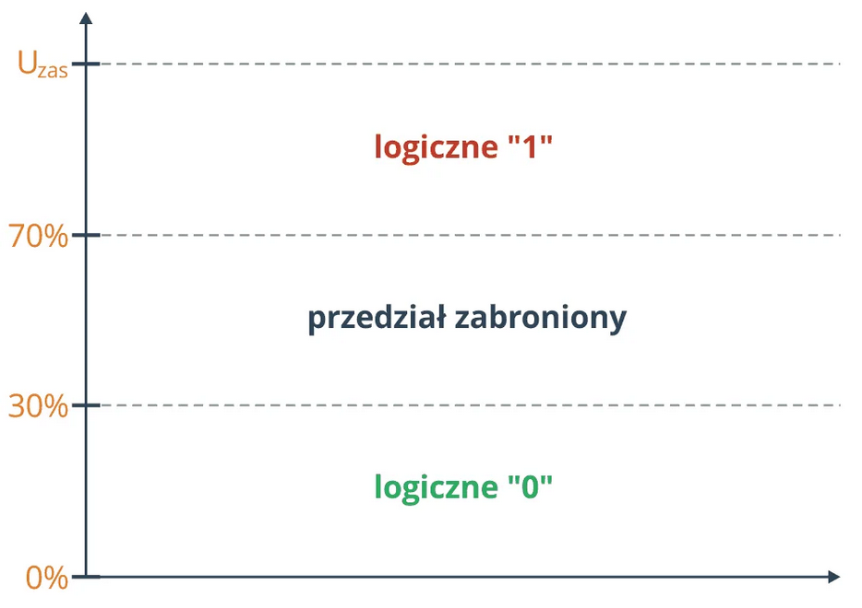
Reprezentacja wartości logicznych w elektronice
Uzas – przyjmuje wartość 5V lub 3,3V
0% - 30% napięcia zasilania oznacza logiczne zero (0),
30% - 70% napięcia zasilania jest przedziałem zabronionym,
70% - 100% napięcia zasilania oznacza logiczną jedynkę (1).

Slide 5
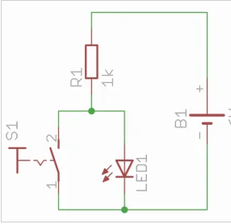
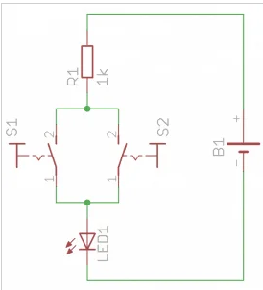
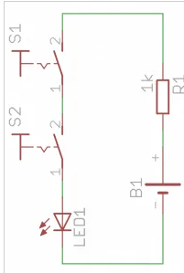
Zadanie 1
Schematy podstawowych operacji logicznych
symulator
Schemat operacji NOT
Schemat operacji OR
Schemat operacji AND

Slide 6
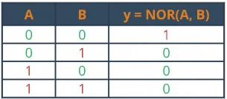
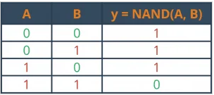
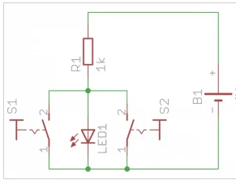
Zadanie 1 cd
Schematy dodatkowych operacji logicznych
symulator
Operacja NOR
Operacja NAND
?

Slide 7
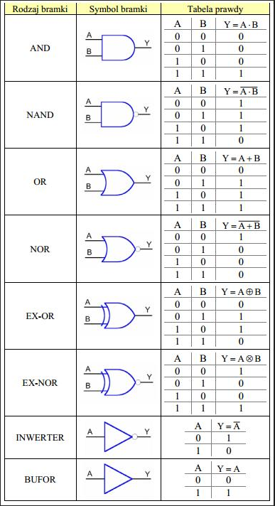
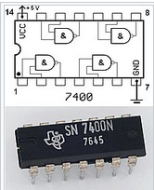
Bramki logiczne – układ scalony

Slide 8
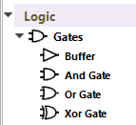
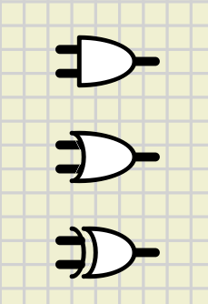
Bramki logiczne w SimulIDE

Slide 9
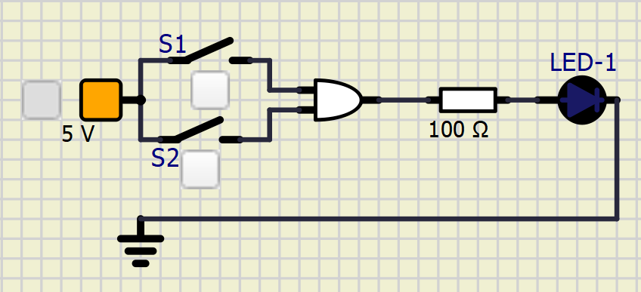
Zadanie 2 - Bramka logiczna AND (symulator)
S1 | S2 | LED-1
0 | 0
0 | 1
1 | 0
1 | 1

Slide 10
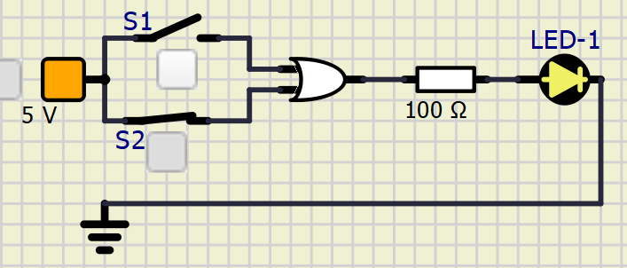
Zadanie 3 - Bramka logiczna OR (Symulator)
S1 | S2 | LED-1
0 | 0
0 | 1
1 | 0
1 | 1

Slide 11
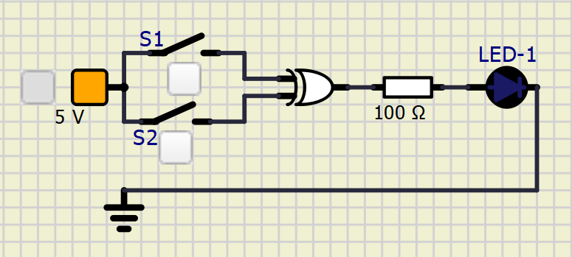
Zadanie 4 - Bramka logiczna XOR (Symulator)
S1 | S2 | LED-1
0 | 0
0 | 1
1 | 0
1 | 1

Slide 12
Zadanie 5 - Symulator
Zaprojektować układ (SimulIDE) z zastosowaniem bramek logicznych.
W pomieszczeniu są cztery okna.
Przy każdym oknie jest wyłącznik wstrząsowy. Wyłączniki reagują przy próbie wybicia szyby. W normalnym stanie wyłącznik jest wyłączony.
Zaprojektować układ który włączy alarm w przypadku zadziałania przynajmniej jednego wyłącznika.

Slide 13
Zadanie 6 - Symulator
Zaprojektować układ (SimulIDE) z zastosowaniem bramek logicznych.
W samochodzie są cztery drzwi.
Przy każdych drzwiach jest wyłącznik, który jest zwarty przy zamkniętych drzwiach.
Zaprojektować układ który włączy alarm w przypadku niezamknięcia przynajmniej jednych z drzwi.

Slide 14
KONIEC

